Slide 1

아동인권 교육 · 저학년
놀고 쉬는 것도 권리
충분히 놀아야 쑥쑥 자라요
Notes:
[도입 · 5분] 표지를 보여 주고 질문으로 생각 열기

Slide 2
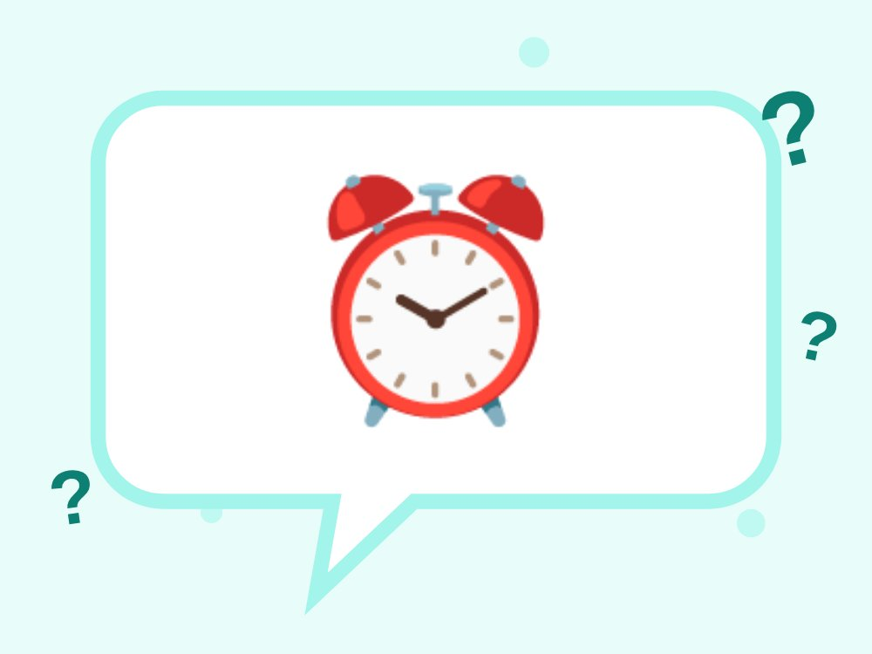
생각해 볼까요?
하루에 신나게 노는 시간은 얼마나 돼요?
Notes:
[도입 · 5분] 표지를 보여 주고 질문으로 생각 열기
진행 팁: 학원·숙제 때문에 놀 시간이 없다는 아이가 있으면 공감해 주세요.

Slide 3
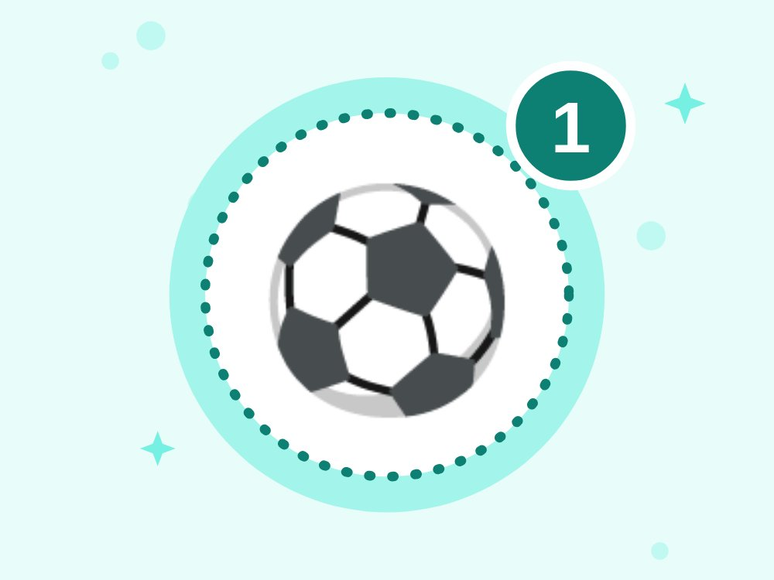
1
놀 권리
친구와 신나게 놀 권리
Notes:
[전개 1 – 핵심 약속 · 10분] 놀 권리 · 쉴 권리 · 함께 놀기을 그림과 함께 하나씩 알아보기

Slide 4
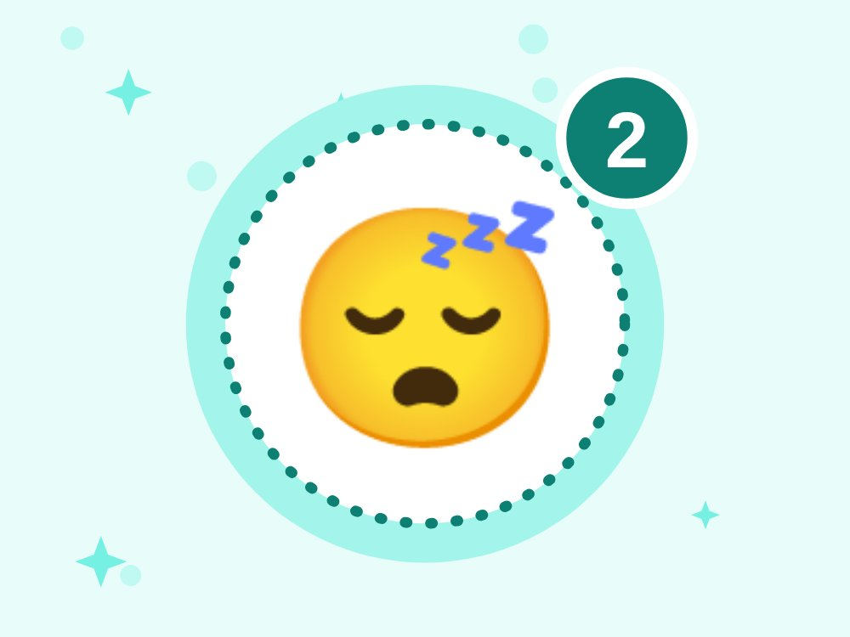
2
쉴 권리
피곤하면 쉴 수 있어요
Notes:
[전개 1 – 핵심 약속 · 10분] 놀 권리 · 쉴 권리 · 함께 놀기을 그림과 함께 하나씩 알아보기

Slide 5
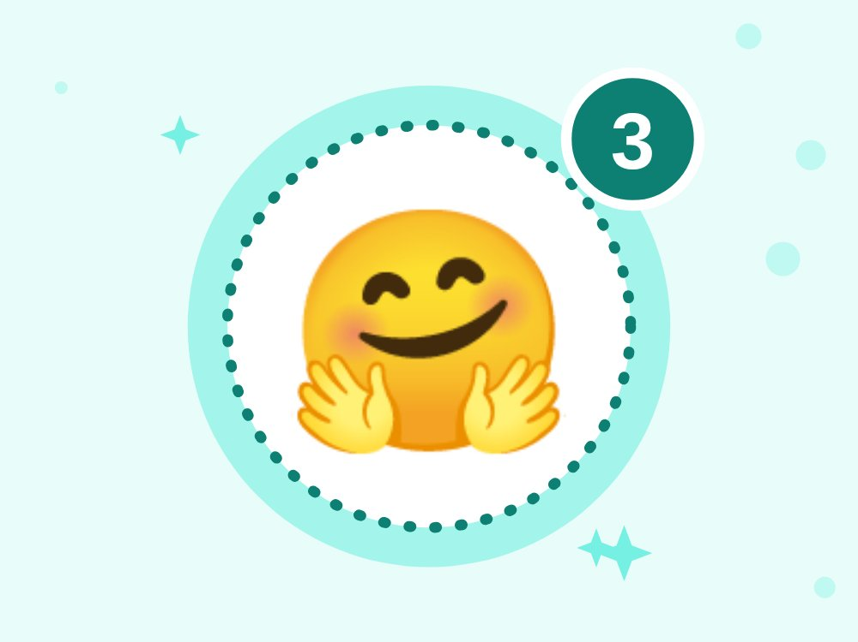
3
함께 놀기
같이 놀자고 먼저 말해요
Notes:
[전개 1 – 핵심 약속 · 10분] 놀 권리 · 쉴 권리 · 함께 놀기을 그림과 함께 하나씩 알아보기
진행 팁: 혼자 있는 친구에게 먼저 다가가는 것도 친구의 놀 권리를 지키는 일이에요.

Slide 6
O X 퀴즈 1 / 4
노는 것은 시간 낭비예요.
O
X
Notes:
정답은 X예요. 아이들이 팔로 O 또는 X를 만들어 답하게 해요. 다음 장에 정답과 해설이 나와요.
[전개 2 – O X 퀴즈 · 10분] 팔로 O X를 만들어 답하고 이유 말하기

Slide 7
O X 퀴즈 1 / 4
노는 것은 시간 낭비예요.
O
X
X · 놀면서 몸과 마음이 자라요.
놀이를 하면 몸이 튼튼해지고 친구와 사이좋게 지내는 법을 배워요. 그래서 노는 것도 권리예요.
Notes:
정답: X — 놀면서 몸과 마음이 자라요.
해설: 놀이를 하면 몸이 튼튼해지고 친구와 사이좋게 지내는 법을 배워요. 그래서 노는 것도 권리예요.

Slide 8
O X 퀴즈 2 / 4
몸이 아프거나 피곤하면 쉬어도 돼요.
O
X
Notes:
정답은 O예요. 아이들이 팔로 O 또는 X를 만들어 답하게 해요. 다음 장에 정답과 해설이 나와요.

Slide 9
O X 퀴즈 2 / 4
몸이 아프거나 피곤하면 쉬어도 돼요.
O
X
O · 쉬는 것도 권리예요.
피곤할 때 쉬어야 다시 힘이 나요. 쉬고 싶을 땐 선생님께 말해도 돼요.
Notes:
정답: O — 쉬는 것도 권리예요.
해설: 피곤할 때 쉬어야 다시 힘이 나요. 쉬고 싶을 땐 선생님께 말해도 돼요.

Slide 10
O X 퀴즈 3 / 4
놀 때 친구를 빼고 우리끼리만 놀아요.
O
X
Notes:
정답은 X예요. 아이들이 팔로 O 또는 X를 만들어 답하게 해요. 다음 장에 정답과 해설이 나와요.

Slide 11
O X 퀴즈 3 / 4
놀 때 친구를 빼고 우리끼리만 놀아요.
O
X
X · 모두 함께 놀 수 있어요.
누군가를 빼면 그 친구의 놀 권리를 빼앗는 거예요. '같이 놀자'고 말해 봐요.
Notes:
정답: X — 모두 함께 놀 수 있어요.
해설: 누군가를 빼면 그 친구의 놀 권리를 빼앗는 거예요. '같이 놀자'고 말해 봐요.

Slide 12
O X 퀴즈 4 / 4
아동권리헌장에 놀 권리가 적혀 있어요.
O
X
Notes:
정답은 O예요. 아이들이 팔로 O 또는 X를 만들어 답하게 해요. 다음 장에 정답과 해설이 나와요.

Slide 13
O X 퀴즈 4 / 4
아동권리헌장에 놀 권리가 적혀 있어요.
O
X
O · 헌장 8조에 있어요.
아동권리헌장 8조에 어린이는 쉬고 놀며 즐겁게 활동할 권리가 있다고 적혀 있어요.
Notes:
정답: O — 헌장 8조에 있어요.
해설: 아동권리헌장 8조에 어린이는 쉬고 놀며 즐겁게 활동할 권리가 있다고 적혀 있어요.

Slide 14

우리 동네 놀이 지도
센터와 동네에서 놀 수 있는 곳 그리기
Notes:
[활동 – 우리 동네 놀이 지도 · 10분] 센터와 동네에서 놀 수 있는 곳 그리기
진행 팁: 전지에 센터를 가운데 그리고 놀이터, 공원, 도서관처럼 놀 수 있는 곳을 그려요. 위험한 곳(찻길, 공사장)은 빨간 ×로 표시해 안전교육과 연결해요.

Slide 15
⚽
놀이
😴
쉼
🤗
함께
오늘의 약속 · 다 같이 외쳐요!
Notes:
[정리 · 5분] 오늘의 약속 다 같이 외치고 활동지 나눠 주기

Slide 16
선생님용 준비 메모
준비물
공식 자료
TV 또는 빔프로젝터
활동지(인원수만큼)
전지
색연필
동네 지도(있으면)
보건복지부 – 아동권리헌장 · 우리에겐 우리의 권리가 있어요 (어린이 누리집)
유니세프 한국위원회 – 유엔아동권리협약 알아보기 (누리집)
안전 주의 아이가 학대·차별·괴롭힘 같은 권리 침해를 털어놓으면 "말해줘서 고마워, 네 잘못이 아니야"라고 말하고 자세히 캐묻지 마세요. 학대가 의심되면 112에 신고해요(상담 129). 선생님은 신고의무자예요. 가족 모습·형편을 예로 들 때 특정 아이가 드러나지 않게 해 주세요.
Notes:
이 장은 선생님용이에요. 아이들에게 보여 줄 필요는 없어요.
만든 사람 jeonghwan0415 · 자료는 CC BY-NC-SA 4.0(출처 표시·비영리·같은 조건)으로 자유롭게 고쳐 쓰고 나눌 수 있어요. 영상 저작권은 각 기관에 있어요(링크·퍼가기로만 사용).

